Slide 1
Aula Introdutória
<número>

Slide 2
Sumário
Nos conhecendo um pouco...
Super-Heróis;
Diferença de Potencial;
Corrente Elétrica;
Condutividade;
Associações.
<número>

Slide 3

Nos conhecendo um pouco...
Estamos curiosos em saber quem são os nossos novos amigos... Então, podem falar sobre vocês?
Tipo: Nome e idade; Série ou Ano; Gosto pela matemática...
Digam “Olá, Stuart!”
<número>

Slide 4
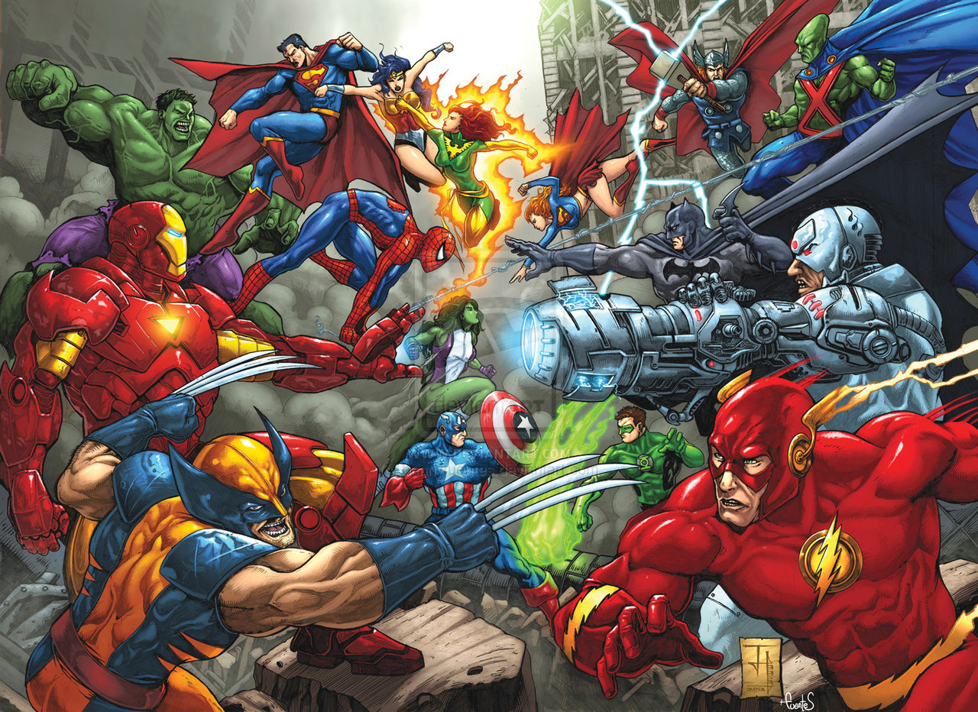
Super-Heróis
Uma pausa para falar um pouco sobre os super-heróis...
<número>

Slide 5

Diferença de Potencial
Entendimento
Peguem uma bolinha e deixe-a no chão reto, o que aconteceu?
O que era para
acontecer?
<número>

Slide 6

Diferença de Potencial
Entendimento
Agora, levante-a até a altura do ombro e, então, largue-a. O que aconteceu?
Levantaram assim?
<número>

Slide 7
Diferença de Potencial
Conceito Básico
Na elétrica, isso aconteceu pela diferença de potencial (DDP).
A DDP, é a diferença de “energia” entre os pontos inicial e final do circuito. Esta diferença causa a organização para que haja corrente elétrica.
<número>

Slide 8

Diferença de Potencial
Conceito Básico
A DDP também é chamada de tensão elétrica.
Vou até anotar isso
<número>

Slide 9
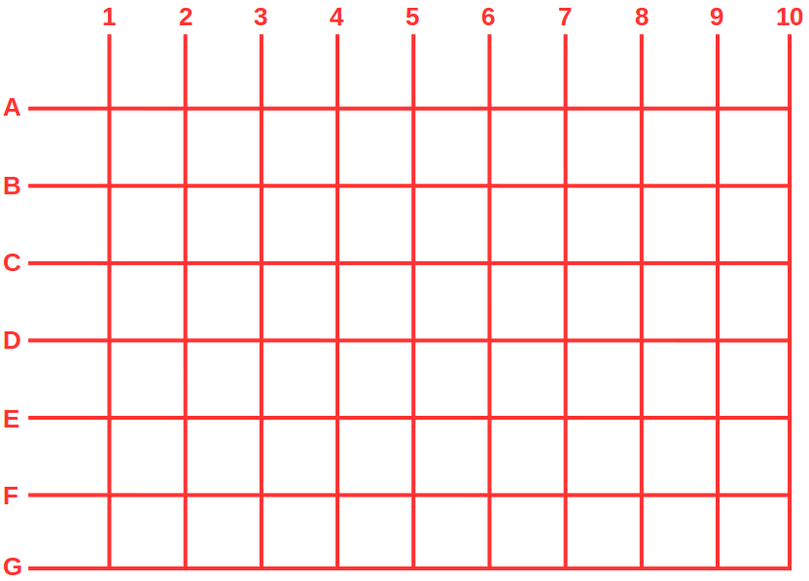


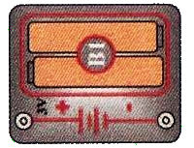



Diferença de Potencial
Experimento 2 – Aspecto Geral
O que vocês vão construir vai ficar assim...
Parte 1
Parte 2
<número>

Slide 10
Diferença de Potencial
Experimento 2 – Material
Vá até a maleta e separe os seguintes materiais:
2 Conectores de 2;
2 Fios;
1 Lâmpada L1;
1 Bateria B1;
1 Pilha.
<número>

Slide 11
Diferença de Potencial
Experimento 2 – Material
Vá até a maleta e separe os seguintes materiais:
4 x
1 x
1 x
1 x
1 x
1 x
<número>

Slide 12
Diferença de Potencial
Experimento 2 – Construção
Coloque a lâmpada e a bateria como indicado abaixo.
<número>

Slide 13
Diferença de Potencial
Experimento 2 – Construção
Agora, ponha os conectores, como demonstrado abaixo, e veja o que acontece...
<número>

Slide 14
Diferença de Potencial
Experimento 2 – Construção
Agora, troque a bateria B1 pelos fios e pela pilha, como demonstrado abaixo, e veja o que acontece.
<número>

Slide 15

Corrente Elétrica
Entendimento
Pensem num canudo com água, tampe o canudo dos dois lados com os dedos. Agora, inclinem um pouco o canudo e solte o dedo de baixo... Repararam que a água escorreu?
Interessante, né?
<número>

Slide 16
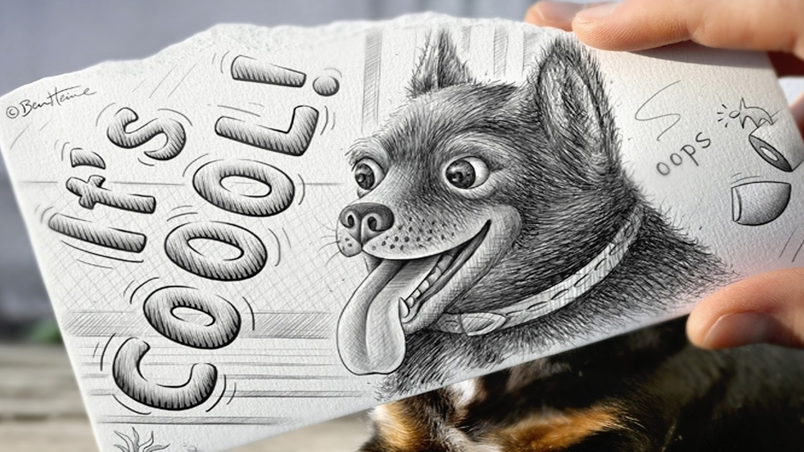
Corrente Elétrica
Conceito Básico
Na elétrica, o que ocorreu com a água é chamado de corrente elétrica.
Corrente elétrica é o transporte de “energia” de maneira ordenada... Cada um se movendo no lado do outro para o mesmo lado.
“Isso é legaaal!”
<número>

Slide 17

Corrente Elétrica
Conceito Básico
Vocês podem estar com essa dúvida...
Mas, o que você chama de “energia”?
<número>

Slide 18
Corrente Elétrica
Conceito Básico
A “energia” que passa pelo circuito é denominada de elétron.
Elétron é uma bolinha muuuito pequena que guarda a energia do circuito.
<número>

Slide 19
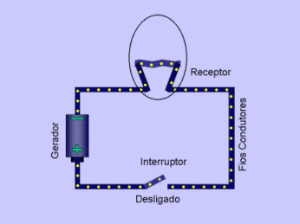
Corrente Elétrica
Demonstração
Gostaram da imagem abaixo? Vamos fazê-la, agora...
Circuito elétrico simples
Fonte: http://www.prof2000.pt/users/eta/capitulo12.htm
<número>

Slide 20

Corrente Elétrica
Experimento 1 – Aspecto Geral
O que vocês vão construir vai ficar assim...
<número>

Slide 21
Corrente Elétrica
Experimento 1 - Materiais
Vá até a maleta e separe os seguintes materiais:
4 Conectores de 2;
1 Conector de 3;
1 Chave S1;
1 Lâmpada L1;
1 Bateria B1.
<número>

Slide 22
Corrente Elétrica
Experimento 1 - Materiais
Vá até a maleta e separe os seguintes materiais:
4 x
1 x
1 x
1 x
1 x
<número>

Slide 23
Corrente Elétrica
Experimento 1 – Construção
Coloque a bateria, a lâmpada, a chave e o conector de 3 como mostrado abaixo.
<número>

Slide 24
Corrente Elétrica
Experimento 1 – Construção
Agora ponha os conectores de 2, como mostrado abaixo.
<número>

Slide 25
Condutividade
Entendimento
Já tentaram encher uma vasilha com água? E sair andando com ela? Vocês conseguem, né?
E com uma peneira? Não conseguem nem encher... Quanto mais andar com água nela.
<número>

Slide 26
Condutividade
Conceito Básico
Na elétrica, podemos chamar isso de condutividade.
Condutividade é a capacidade que um material tem de conduzir a “energia” do circuito.
<número>

Slide 27

Condutividade
Experimento 3 – Aspecto Geral
O que vocês vão construir vai ficar assim...
<número>

Slide 28
Condutividade
Experimento 3 – Materiais
Vá até a maleta e separe os seguintes materiais:
4 Conectores de 2;
1 Chave S1;
1 Lâmpada L1;
1 Bateria B1;
Clipe de papel;
Lápis;
Caneta;
E outros que estiver na sala.
<número>

Slide 29

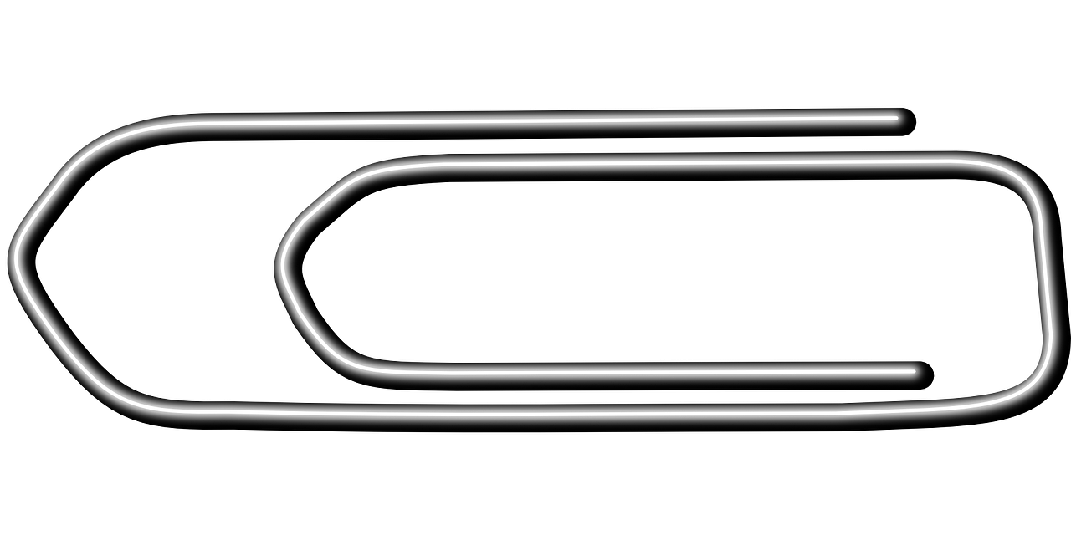
Condutividade
Experimento 3 – Materiais
Vá até a maleta e separe os seguintes materiais:
2 x
1 x
1 x
1 x
1 x
1 x
1 x
? x
COISAS
<número>

Slide 30
Condutividade
Experimento 3 – Construção
Coloque os materiais como mostrado abaixo.
<número>

Slide 31

Condutividade
Experimento 3 – Construção
Agora, vamos brincar com o restante do material.
<número>

Slide 32
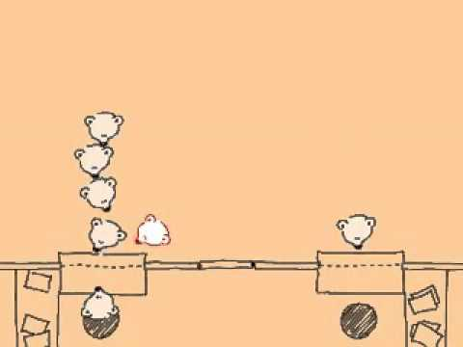
Associações
Entendimento
Já foram a algum lugar que tivesse filas?
Fonte:
https://www.youtube.com/watch?v=6SRTQbBjrFs
<número>

Slide 33
Associações
Conceito Básico
Na elétrica, o que foi visto no vídeo é chamado de associação.
São demonstrados dois tipos de associação: em série e em paralelo.
A associação em série é aquela que pertence a mesma fila.
Enquanto que a em paralelo é a existência de mais de uma fila.
<número>

Slide 34

Associações
Experimento 4 – Aspecto Geral
O que vocês vão construir vai ficar assim...
<número>

Slide 35
Associações
Experimento 4 – Materiais
Vá até a maleta e separe os seguintes materiais:
4 Conectores de 2;
1 Lâmpada L1;
1 Motor com hélice M1;
1 Chave S1;
1 Bateria B1.
<número>

Slide 36
Associações
Experimento 4 – Materiais
Vá até a maleta e separe os seguintes materiais:
4 x
1 x
1 x
1 x
1 x
<número>

Slide 37
Associações
Experimento 4 – Construção
Coloque a bateria, a lâmpada, o motor e 1 conector como demonstrado abaixo.
<número>

Slide 38
Associações
Experimento 4 – Construção
Agora, ponha o resto dos materiais, também como indicado.
<número>

Slide 39

Associações
Experimento 5 – Aspecto Geral
O que vocês vão construir vai ficar assim...
<número>

Slide 40
Associações
Experimento 5 – Materiais
Vá até a maleta e separe os seguintes materiais:
5 Conectores de 2;
1 Conector de 3;
1 Conector de 4;
1 Lâmpada L1;
1 Motor com hélice M1;
1 Chave S1;
1 Bateria B1.
<número>

Slide 41
Associações
Experimento 5 – Materiais
Vá até a maleta e separe os seguintes materiais:
5 x
1 x
1 x
1 x
1 x
1 x
1 x
<número>

Slide 42
Associações
Experimento 5 – Construção
Coloque os componentes como demonstrado abaixo.
<número>

Slide 43
Associações
Experimento 5 – Construção
Coloque os componentes restantes como demonstrado abaixo.
<número>

Slide 44
Associações
Compare agora os dois experimentos. O que vocês acham?
<número>

Slide 45

<número>

